Slide 1


Student Management
Batch 106 – Group 4
GVHD : Nguễn quốc nguyên .
Thành Viên : Nguyễn Huỳnh Tánh (leader).
Trương Thành Thân .
Hoàng trọng bin .

Slide 2

----------------- Lời Cám Ơn ----------------
Để dự án hoàn thành tốt đẹp và đúng tiến độ đã giao, nhóm 4 xin chân thành cám ơn GV Nguyễn Quốc Nguyên đã hỗ trợ và giúp đỡ trong quá trình thực hiện. Xin cám ơn trung tâm đã tạo mọi điều kiện, cơ sở vật chất để các nhóm hoàn thành dự án được tốt hơn và cũng xin cám ơn các thành viên trong nhóm đã giúp đỡ, hỗ trợ nhau để cùng hoàn thành dự án kì II này
Trong quá trình thực hiện dù cố gắng vẫn không tránh khỏi những thếu sót. Chúng em rất mong nhận được những ý kiến đóng góp quý báu của giáo viên, của trung tâm và toàn thể cả lớp để những dự án tiếp theo được hoàn thiện hơn. Xin chân thành cám ơn!
NHÓM 4

Slide 3
----------------- NỘI DUNG ----------------
Giới Thiệu .
Định Nghĩa Vấn Đề .
Hướng Giải Quyết .
Phân Tích Vấn Đề .
4.1 Yêu cầu đầu vào, kết quả đầu ra .
4.2 Chức năng (Use case) .
4.3 Yêu Cầu Phần Cứng, phần mềm .
Thiết kế .
5.1 Thiết kế CSDL .
5.2 Thiết kế giao diện .
6. Trình bày sản phẩm .

Slide 4
2. Định Nghĩa Vấn Đề .
Việc xây dựng một ứng dụng để quản lý sinh viên là rất cần thiết. Với lợi thế về khả năng tìm kiếm thông tin nhanh sẽ giúp cho công tác quản lý sinh viên được thuận lợi hơn, nhanh hơn và độ chính xác cao hơn.
Quản lý học viên trong phạm vi một trung tâm (Softech-Aptech) .
Trả lời các câu hỏi sau :
. Mục đích của hệ thống này để làm gì ?
. Yêu cầu đầu vào, kết quả đầu ra mong muốn là những gì ?
. Những tác nhân nào có thể tương tác với hệ thống ?
. Tác nhân tương tác với hệ thống bằng cách nào (Chức năng) ?
. Yêu cầu phần cứng cần những gì để hệ thống hoạt động tốt ?

Slide 5
3. Hướng Giải Quyết .
Mô hình hóa các đối tượng của vấn đề vào cơ sở dữ liệu theo hướng giống với những đối tượng thực tế.
Dễ dàng thao tác, điều khiển, tính toán, thêm mới, chỉnh sửa, cập nhật, lưu trữ, …
Quản lý dữ liệu theo mô hình quan hệ dựa vào các bảng mang lại sự toàn vẹn và đồng bộ của dữ liệu.
Đóng gói dữ liệu, và phân quyền truy cập nhằm giải quyết các vấn đề về bảo mật dữ liệu.
Thiết kế theo từng môđun đối với từng loại đối tượng và chức năng mang lại sự bảo trì và sửa chửa dễ dàng sau này.
Giao diện tối ưu thuận tiện cho việc sử dụng và quản lý .
Tối ưu công nghệ mới để mang lại một sản phẩm chất lượng với giá thành hợp lý .

Slide 6
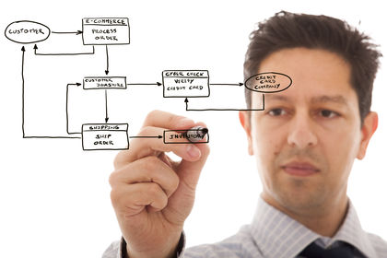
4. Phân Tích Vấn Đề .
Giai đoạn thứ ba và cũng là giai đoạn quan trọng nhất nhằm xác định rõ những Bussiness Logic đặc thù riêng của từng loại ứng dụng .
Mục đích chính: lưu trữ thông tin học viên và thao tác, truy xuất trên những thông tin đó một cách có hiệu quả và chính xác nhất .

Slide 7
4. 1 Yêu Cầu Đầu Vào, Kết Quả Đầu Ra .
Đầu vào :
. Thông tin sinh viên : Name, Address, DoB, Gender, Email, …
. Tài khoản học viên: UserName, Pasword,…
. Thông tin Lớp: BatchID, BatchName,Date,…
. Thông tin Giảng viên: Name, DoB, PhoneNumber,…
. Thông tin Môn học: Name, ID, ProgramID,…
. Thông tin Chương trình học: ID, Name
. Thông tin Thời Khóa Biểu: ID, Date, Lab,…
Đầu ra:
. Các Bảng dữ liệu, các trường dữ liệu của quá trình xem, xóa , cập nhật, tìm kiếm, tính toán, sắp xếp, …

Slide 8
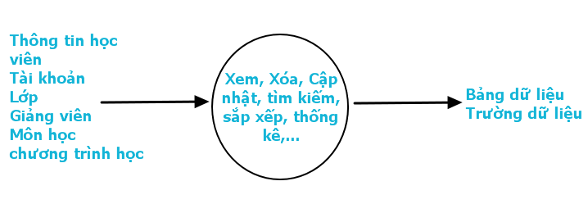
4. 1 Yêu Cầu Đầu Vào, Kết Quả Đầu Ra .

Slide 9
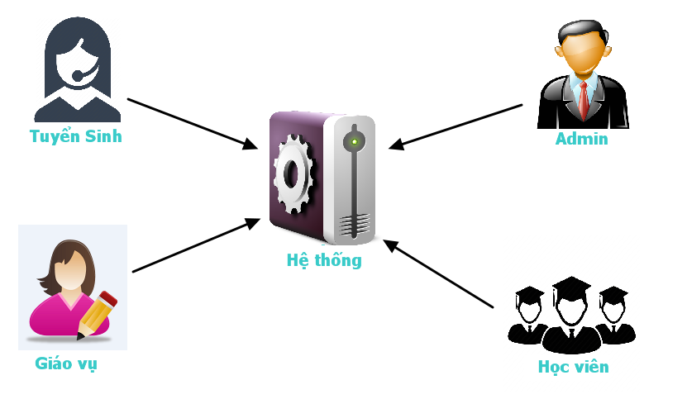
4. 2 Chức năng (Use case) .
Tác nhân :

Slide 10
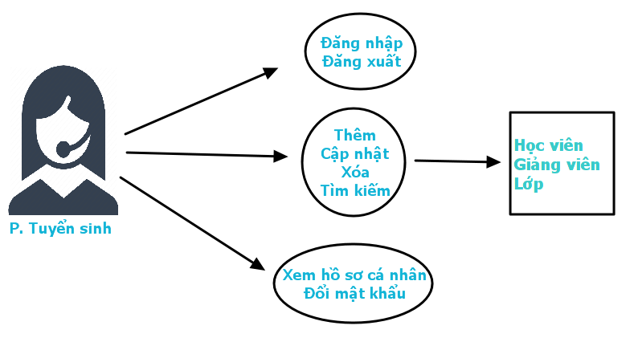
4. 2 Chức năng (Use case) .
Phòng Tuyển Sinh :

Slide 11
4. 2 Chức năng (Use case) .
Mô tả phòng Tuyển Sinh :
- Đầu tiên Tuyển Sinh đăng nhập vào hệ thống với tên và mật khẩu mà Admin cung cấp và chỉ thực hiện những chức năng trong phạm vi quyền của Tuyển sinh .
- Tiếp theo: nhập, chỉnh sửa, xóa, tìm kiếm thông tin của học viên mới nhập học và các học viên đang học .
- Tạo cho Học viên mới một Account để đăng nhập vào hệ thống .
- Tạo, chỉnh sửa, xáo các lớp và giảng viên theo chương trình ACCPi tương ứng .
- Xem thông tin profile của cá nhân và đổi mật khẩu khi có nhu cầu .
- Cuối cùng đăng xuất thoát khỏi hệ thống .

Slide 12
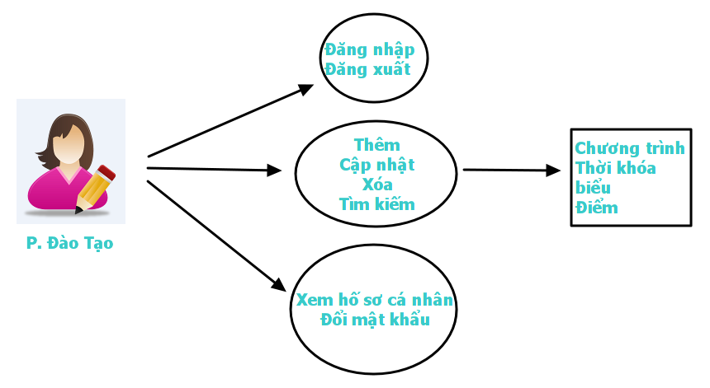
4. 2 Chức năng (Use case) .
Phòng Giáo vụ :

Slide 13
4. 2 Chức năng (Use case) .
Mô tả phòng Giáo Vụ :
- Đầu tiên Giáo vụ đăng nhập vào hệ thống với tên và mật khẩu mà Admin cung cấp và chỉ thực hiện những chức năng trong phạm vi quyền của Giáo vụ .
- Tiếp theo: nhập, chỉnh sửa, xóa, tìm kiếm thông tin của chương trình, thời khóa biểu, điểm cho học viên .
- Giáo vụ không được quyền thêm, xóa, chỉnh sửa học viên, lớp, giảng viên , mà chỉ được xem .
- Xem thông tin profile của cá nhân và đổi mật khẩu khi có nhu cầu .
- Cuối cùng đăng xuất thoát khỏi hệ thống .

Slide 14
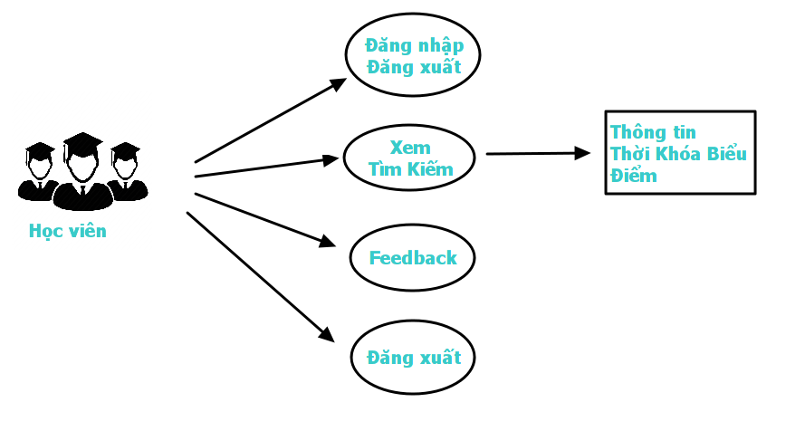
4. 2 Chức năng (Use case) .
Học viên :

Slide 15
4. 2 Chức năng (Use case) .
Mô tả Học Viên :
- Đầu tiên Học viên đăng nhập vào hệ thống với tên và mật khẩu mà Tuyển sinh cung cấp và chỉ thực hiện những chức năng trong phạm vi quyền của Học viên .
- Tiếp theo: chỉ được xem, tìm kiếm thông tin của thời khóa biểu, điểm môn học của riêng mình và không thực hiện được quyền nào khác .
- Có quyền gửi phản hồi Feedback về trung tâm và đổi mật khẩu khi có nhu cầu .
- Cuối cùng đăng xuất thoát khỏi hệ thống .

Slide 16
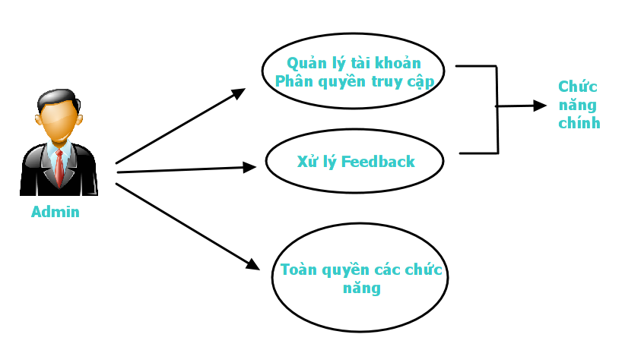
4. 2 Chức năng (Use case) .
Admin :

Slide 17
4. 2 Chức năng (Use case) .
Mô tả Admin :
- Đầu tiên Admin đăng nhập vào hệ thống với tên và mật khẩu của mình .
- Tiếp theo: chức năng chính của Admin là quản lý Account và nhận Feedback phản hồi từ học viên .
- Việc quản lý Account bao gồm phân quyền truy cập, thêm Account mới, xóa Account đã tồn tại,…
- Và Admin có thể sử dụng toàn bộ chức năng cuả hệ thống .
- Có thể đổi mật khẩu khi có nhu cầu .
- Sau khi thao tác xong thì đăng xuất khỏi hệ thống .

Slide 18
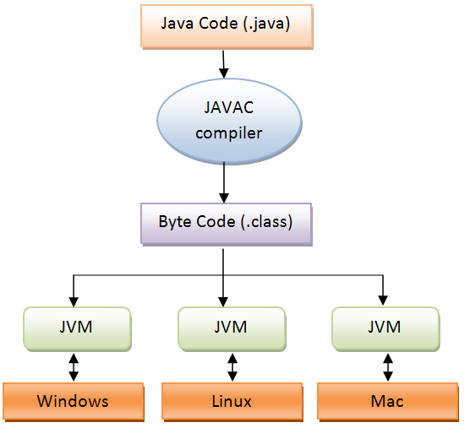
4. 3 Yêu Cầu Phần Cứng, Phần Mềm .
Phần cứng: Ứng dụng có thể chạy trên hầu hết các thiết bị phần cứng hiện nay .
Phần mềm: Đây là ứng dụng viết bằng Java nên nó có thể chạy đa nền tảng nhưng yêu cầu phải cài máy ảo java (Java virtual machine ) .
SQL 2012 trở lên .

Slide 19
5. Thiết Kế .
5.1 Thiết kế giao diện :
- Cơ sở dữ liệu gồm 10 bảng được liên kết với nhau theo từng khóa ngoại
- Mỗi bảng là một tập thực thể của các đối tượng trong hệ thống, bao gồm một khóa chính và các thuộc tính .

Slide 20
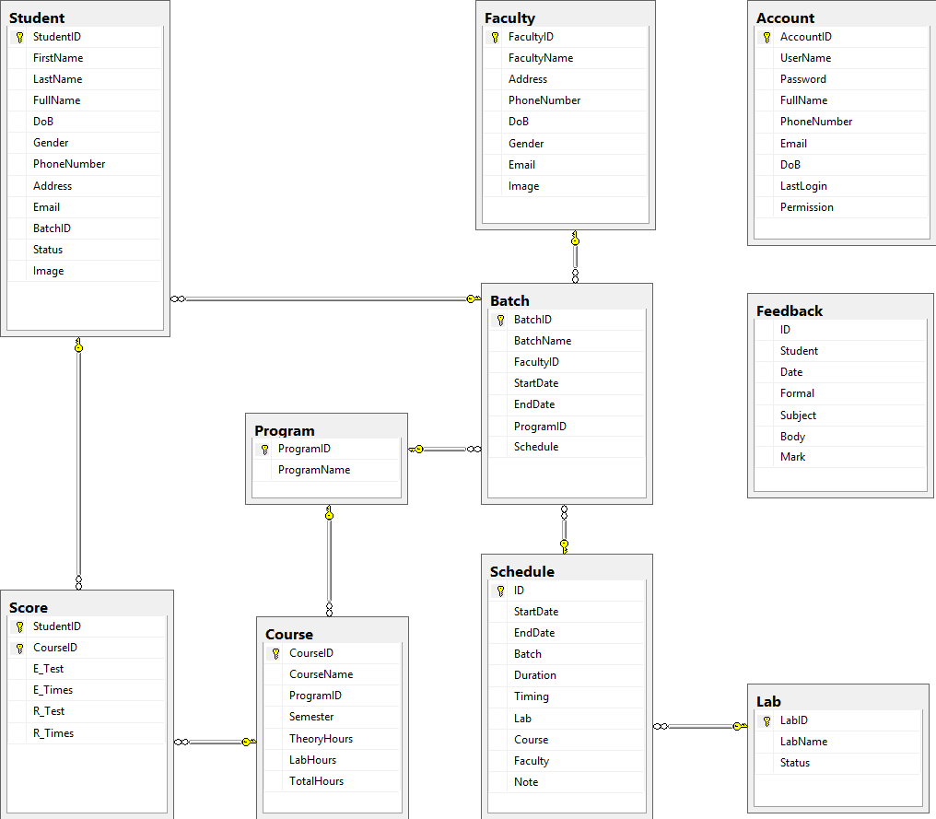

Slide 21
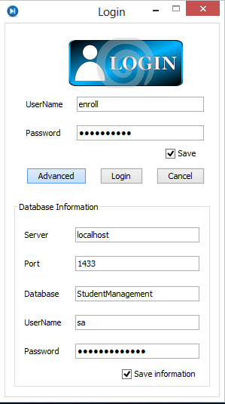
5. Thiết Kế Giao Diện .
Form Login .

Slide 22
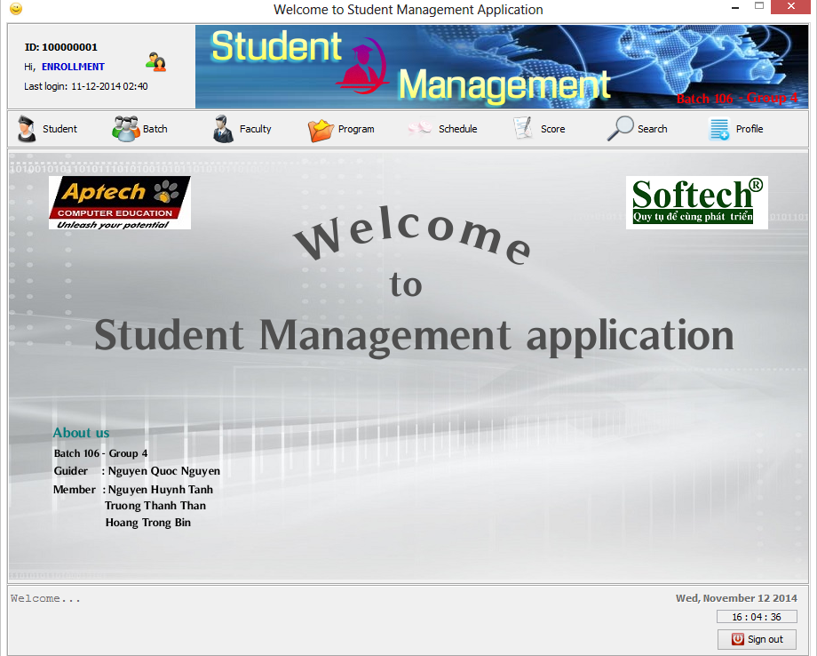
5. Thiết Kế Giao Diện .
Form welcome .

Slide 23
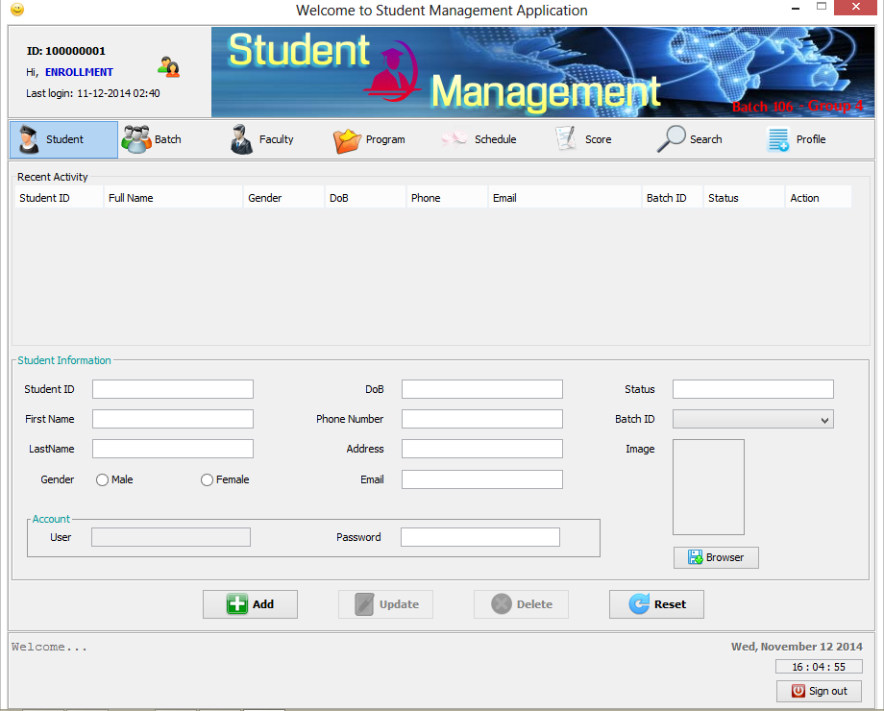
5. Thiết Kế Giao Diện .
Form thêm học viên .

Slide 24
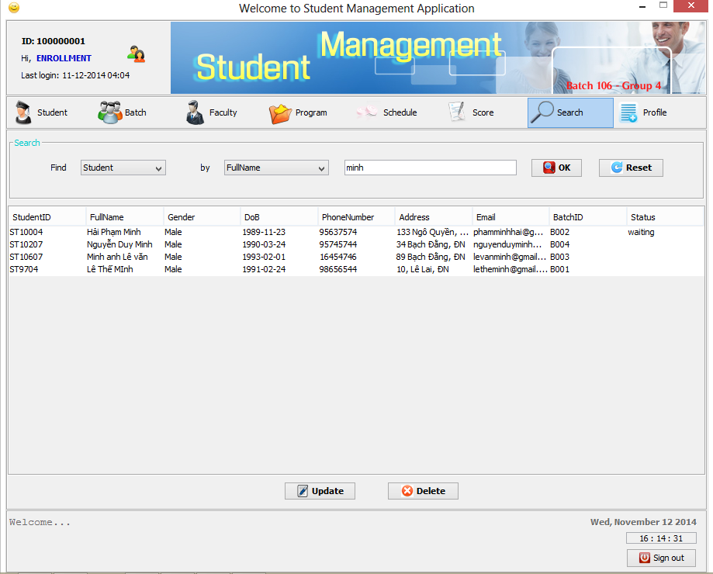
5. Thiết Kế Giao Diện .
Form search .

Slide 25
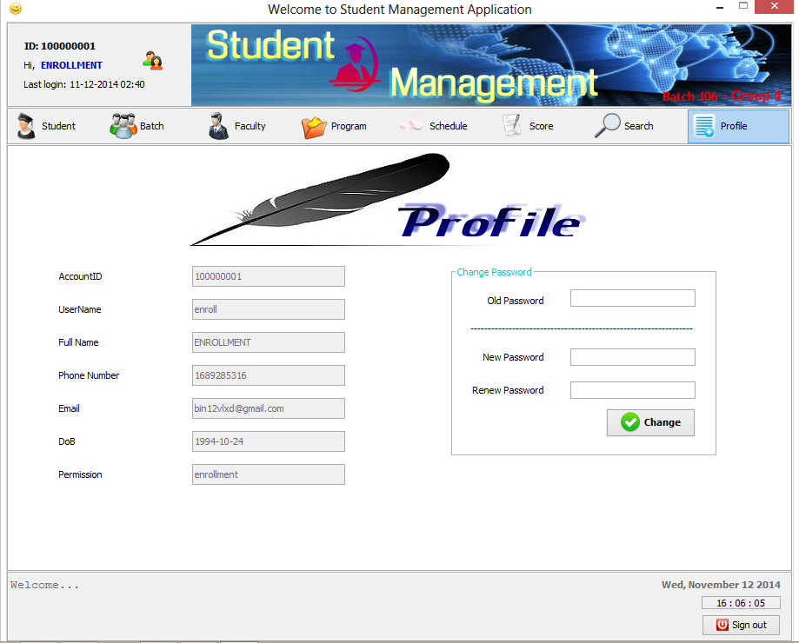
5. Thiết Kế Giao Diện .
Form profile .

Slide 26
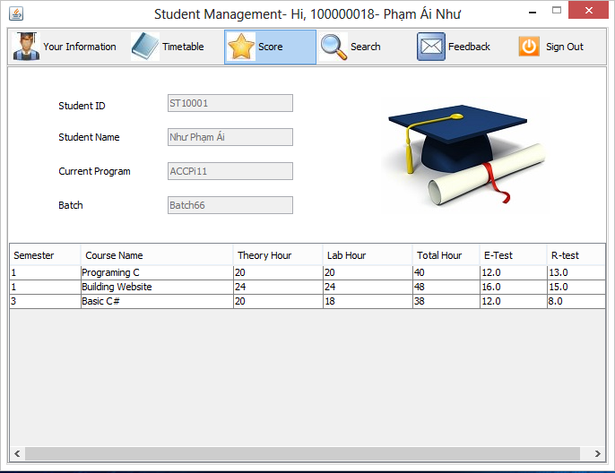
5. Thiết Kế Giao Diện .
Form điểm học viên .

Slide 27
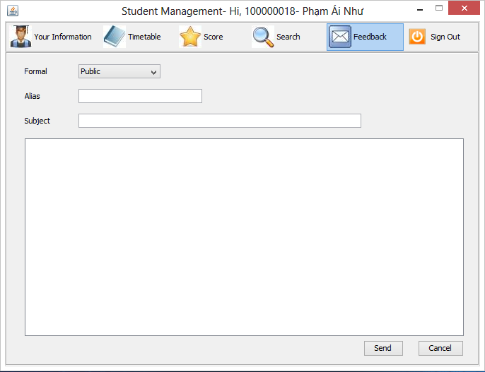
5. Thiết Kế Giao Diện .
Form feedback học viên .

Slide 28
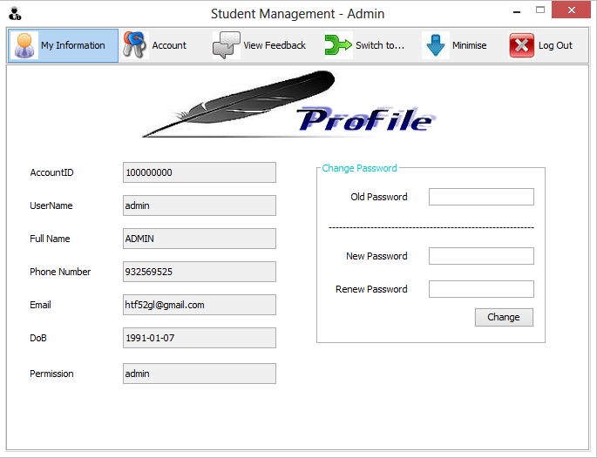
5. Thiết Kế Giao Diện .
Form Admin .

Slide 29
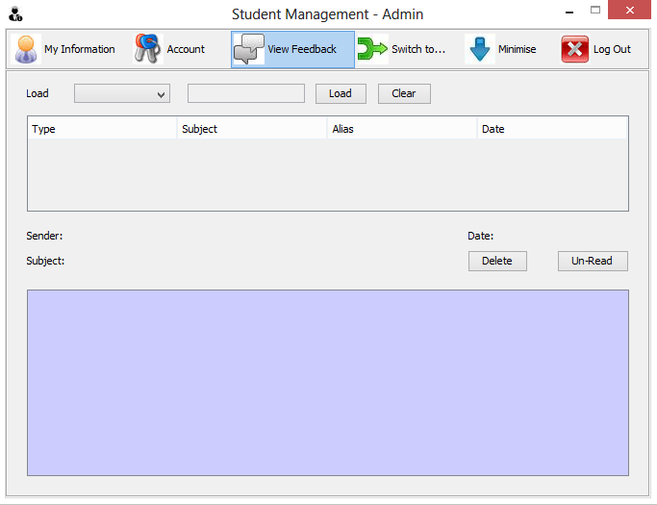
5. Thiết Kế Giao Diện .
Form quản lý Feedback của Admin .

Slide 30
6. Trình Bày Sản Phẩm .
Cảm ơn thầy cô và các bạn đã theo dõi bài trình bày !
Kính chúc mọi người sức khỏe .

